Slide 1

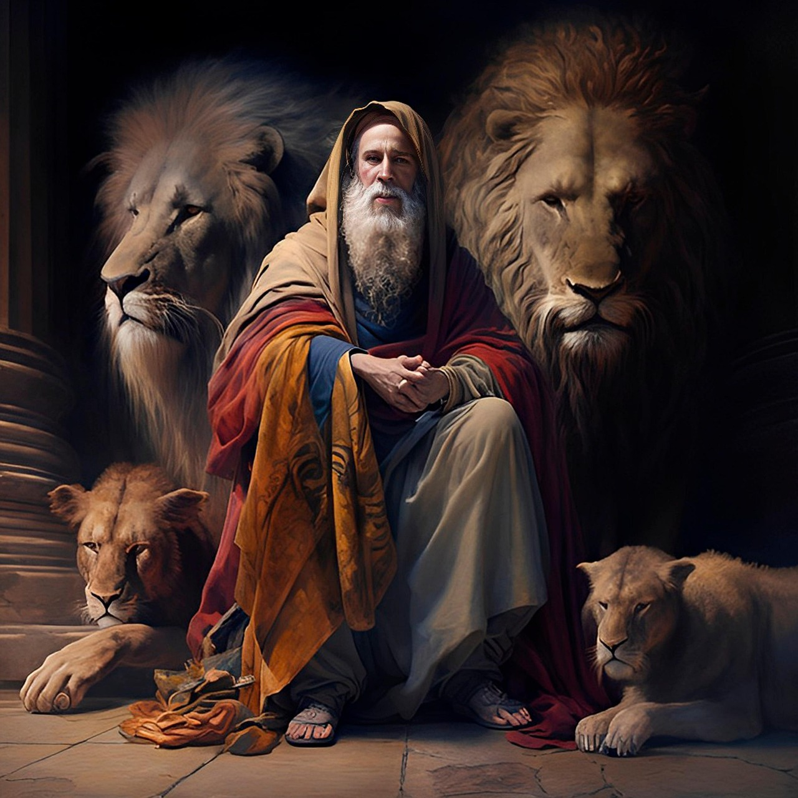


35
VERSÍCULO POR VERSÍCULO
O SURGIMENTO DE ANTÍOCO EPIFÂNIO
(Daniel 11.21-31)

Slide 2
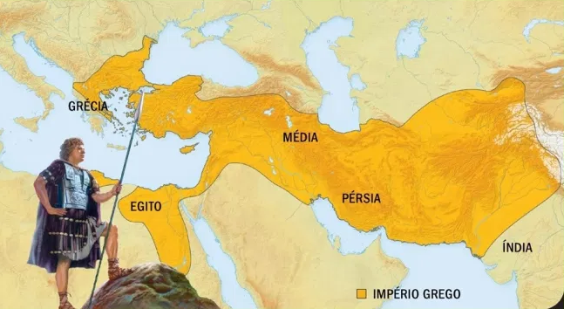



NORTE
CASSANDRO
O SURGIMENTO DE UM TERRÍVEL PERSEGUIDOR
As guerras entre o Sul (Ptolomeus, no Egito) e o Norte (Selêucidas, na Síria) prepararam o terreno para a chegada de um terrível perseguidor: Antíoco Epifânio.
LISÍMACO
SELEUCO
SUL
PTOLOMEU

Slide 3
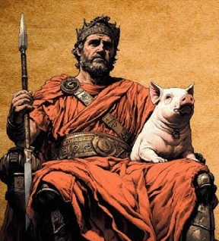
QUEM FOI ANTÍOCO EPIFÂNIO?
O rei grego Antíoco IV (conhecido como Antíoco Epifânio) governou entre 175 aC e 164 aC. Tentou impor a religião grega aos judeus. Sacrificou um porco no templo de Jerusalém.

Slide 4
"Depois, se levantará em seu lugar um homem vil, ao qual não tinham dado a majestade real; mas ele virá caladamente e tomará o reino, com lisonja. E as forças inundantes serão varridas de diante dele; e serão quebrantadas, como também o príncipe do pacto. E, depois de feita com ele a aliança, usará de engano; e subirá e se tornará forte com pouca gente" (vs.21-23).
Antíoco Epifânio se tornou rei suplantando Demétrio, filho de Seleuco IV. Por sua ordem, o sumo sacerdote, Onias III, foi deposto e assassinado.

Slide 5
"Virá também em tempo de segurança sobre os lugares mais férteis da província; e fará o que nunca fizeram seus pais, nem os pais de seus pais; espalhará entre eles a presa, os despojos e os bens; e maquinará os seus projetos contra as fortalezas, mas por certo tempo" (v.24).
Até então, os reis gregos (Ptolomeus e Selêucidas) haviam respeitado a religião dos judeus. Antíoco Epifânio, porém, tentou destruí-la. Ele queria impor a religião e os costumes gregos a todos os seus súditos. A princípio, sua tática foi distribuir vantagens aos seus simpatizantes.

Slide 6
"E suscitará a sua força e a sua coragem contra o rei do Sul com um grande exército; e o rei do Sul sairá à guerra com um grande e mui poderoso exército, mas não subsistirá, pois maquinarão projetos contra ele. E os que comerem os seus manjares o quebrantarão; o exército dele será varrido por uma inundação, e cairão muitos transpassados" (vs.25,26).
Antíoco Epifânio voltou-se contra o Egito. O rei Filométor (filho de Cleópatra) foi mal aconselhado e caiu em suas mãos. Antíoco entregou o Egito ao saque.

Slide 7
"Também estes dois reis terão o coração atento para fazerem o mal, e assentados à mesma mesa falarão a mentira; esta, porém, não prosperará, porque ainda virá o fim no tempo determinado. Então, tornará para a sua terra com muitos bens; e o seu coração será contra o santo pacto; e fará o que lhe aprouver, e tornará para sua terra" (vs.27,28).
Depois de firmar um acordo com Filométor, Antíoco Epifânio voltou para a Síria. No caminho, passou por Jerusalém, onde perpetrou uma série de atrocidades.

Slide 8
"No tempo determinado, voltará e entrará no Sul; mas não sucederá desta vez como na primeira. Porque virão contra ele navios de Quitim, que lhe causarão tristeza; por isso, voltará, e se indignará contra o santo pacto, e fará como lhe aprouver. Voltará e atenderá aos que tiverem abandonado o santo pacto" (vs.29,30).
Dois anos mais tarde, Antíoco tornou a invadir o Egito. Mas navios chegaram de Roma e o obrigaram a retirar-se. Furioso, ele se dedicou ao intento de impor o paganismo aos judeus. Alguns judeus, apostatando, passaram para o seu lado.

Slide 9
"E estarão ao lado dele forças que profanarão o santuário, isto é, a fortaleza, e tirarão o holocausto contínuo, estabelecendo a abominação desoladora" (v.31).
Antíoco Epifânio chega agora ao cúmulo das suas maldades. Ele ergue, no templo de Jerusalém, um altar pagão sobre o altar dos sacrifícios. Esse altar é dedicado a Zeus e nele é sacrificado um porco. Esse triste episódio se torna conhecido como "a abominação da desolação" (ler 1 Macabeus 1).

Slide 10
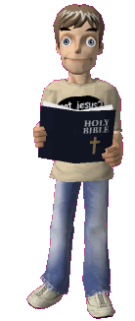
APRENDENDO COM O LIVRO DE DANIEL
1) Jesus afirmou que antes da sua volta haverá uma grande perseguição. Assim como fez Antíoco Epifânio, o Anticristo se levantará contra os crentes fiéis. Precisamos saber que isso acontecerá, mas que a vitória final será do Senhor.

Slide 11
APRENDENDO COM O LIVRO DE DANIEL
2) O Novo Testamento afirma que, nos últimos tempos, muitos que se dizem cristãos apostatarão da fé. Isso aconteceu entre os judeus na época de Antíoco Epifânio. E, segundo podemos observar, tem acontecido também nos nossos dias.

Slide 12
APRENDENDO COM O LIVRO DE DANIEL
3) Nos dias de Antíoco Epifânio, muitos judeus – apesar da perseguição e da apostasia – permaneceram fiéis. E quanto a nós? Estamos prontos a pagar o preço da fidelidade por amor a Jesus?

Slide 13

36
PRÓXIMA QUARTA!
VERSÍCULO POR VERSÍCULO
O FIM DE ANTÍOCO EPIFÂNIO
(Daniel 11.32-45)

